Slide 1
Open PhD 2026 Presentazione dottorati di ricerca a.a. 2026/27 Dottorato di ricerca in Scienze Mediche Cliniche e Traslazionali
Udine, 29 APRILE 2026
Direzione RICERCA, BIBLIOTECHE E TERZA MISSIONE

Slide 2
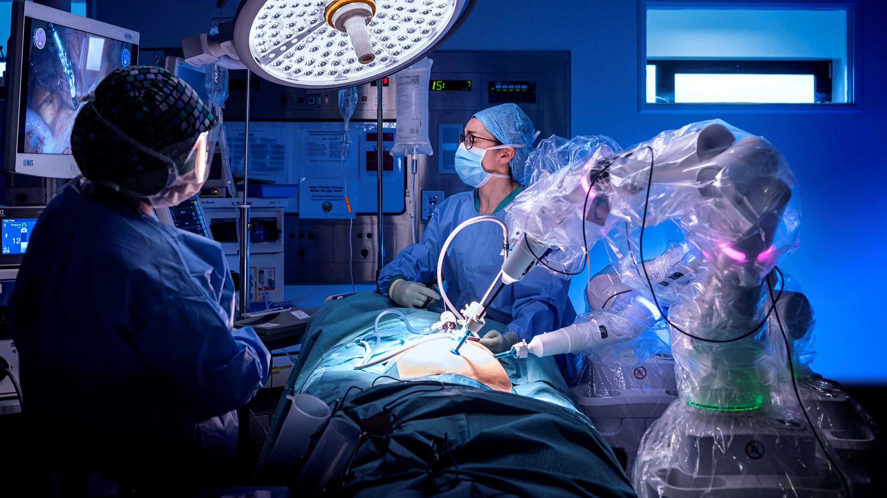
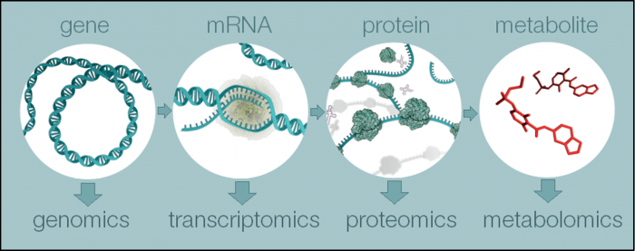
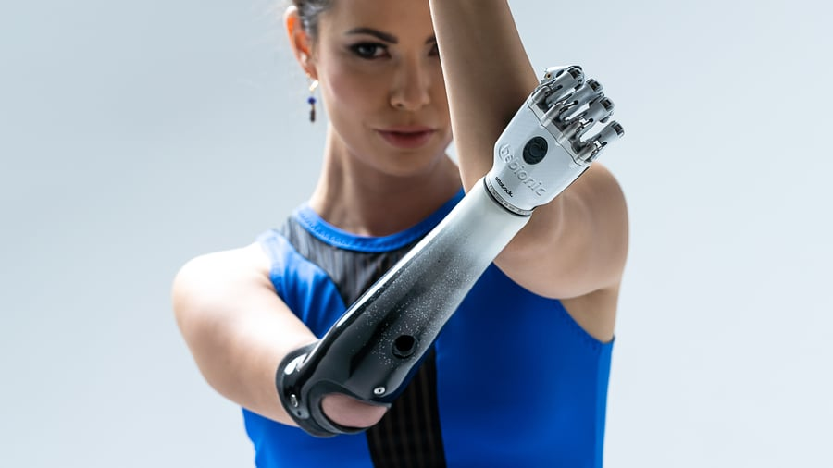
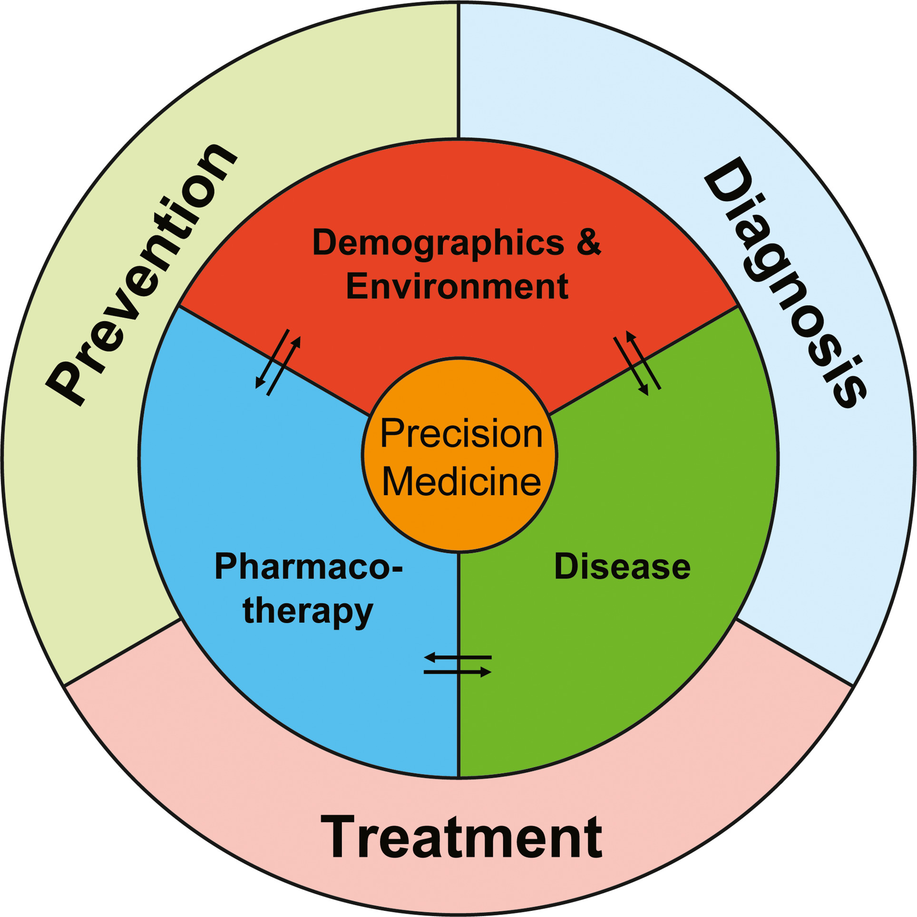

Corso di dottorato, aperto a laureati in Medicina e Chirurgia,
Biologia, Biotecnologie, Scienze motorie, Professioni Sanitarie
Chirurgia robotica
Le scienze –omiche permettono
l’analisi estremamente dettagliata
dei sistemi biologici
Protesi personalizzate
Medicina di precisione
Trattamento delle malattie sulla base
di caratteristiche individuali
Intelligenza artificiale

Slide 3

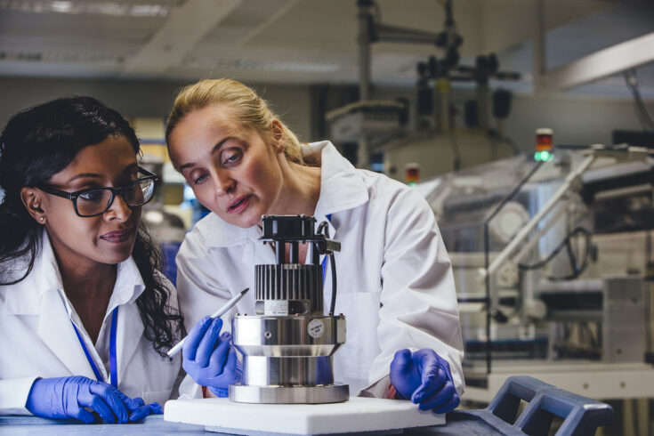
Chi può essere interessato
La ricerca medica (ma anche i percorsi assistenziali),
per essere oggi efficace, deve prevedere figure anche diverse dal medico:
- Professionisti della Sanità diversi dal medico
- Biologi
- Biotecnologi
Informatici
- Chimici
- Ingegneri

Slide 4

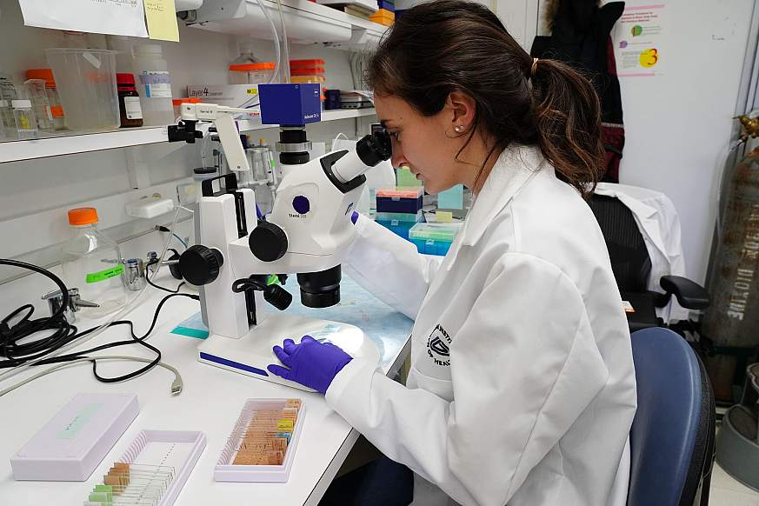

AREA SERVIZI PER LA RICERCA
Obiettivi del corso e valore aggiunto del percorso dottorale
Formare professionisti in grado di:
Gestire progetti scientifici non solo in strutture di ricerca
(Università, CNR, centri privati, etc.) ma anche in strutture
prettamente assistenziali (ospedali)
b) Programmare e gestire progetti
riguardanti la salute attraverso
un atteggiamento scientifico
(qualsiasi ente che si occupa
di salute umana)

Slide 5
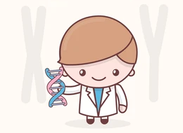


Discipline coinvolte, curricula, tematiche
Anestesiologia
Cardiochirurgia
Cardiologia
Chirurgia maxillo-facciale
Chirurgia plastica
Dermatologia
Diagnostica per immagini
Fisiologia
Genetica medica
Igiene
Infermieristica e ostetricia
Infettivologia
Medicina interna
Medicina legale
Neurologia
Oftalmologia
Ortopedia
Ostetricia e ginecologia
Pediatria
Psichiatria
Scienza dello Sport
Non abbiamo curricula diversi
Per ogni disciplina le tematiche
sono indicate nel bando

Slide 6
Principali sbocchi professionali
- Università
- Centri di ricerca privati
- Strutture del CNR
- Ditte produttrici di farmaci o strumentazione medica
- Strutture sanitarie

Slide 7

Esame d’ingresso ed attività del corso
Esame
d’ingresso
Curriculum Vitae e studiorum
Scelta di una tematica (bando) e sua motivazione
Colloquio
- Data club annuale
- Partecipazione a congressi
- Attività all’estero
- Pubblicazioni
- Tesi finale
Ricerca
Progetto specifico
concordato con il tutor
- Journal club annuale
- Partecipazione a corsi e seminari specifici proposti dal corso
- Partecipazione a corsi trasversali proposti dall’ateneo
Didattica

Slide 8
- Prof. Giuseppe Damante: giuseppe.damante@uniud.it - Ufficio Ricerca Dipartimento di Medicina: ricerca.dmed@uniud.it
CONTATTI
Udine, 29 APRILE 2026
Direzione RICERCA, BIBLIOTECHE E TERZA MISSIONE

Slide 9
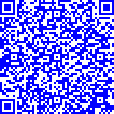
Il bando per l’ammissione al corso di dottorato è disponibile al sito:
Per ulteriori informazioni sulle procedure di ammissione contattare
Direzione ricerca, biblioteche e terza missione - Ufficio formazione per la ricerca
dottorato.rice@uniud.it
Udine, 29 APRILE 2026
Direzione RICERCA, BIBLIOTECHE E TERZA MISSIONE

